Slide 1
Browser
Oleh Ilham Setia Bhakti, S.Kom.

Slide 2
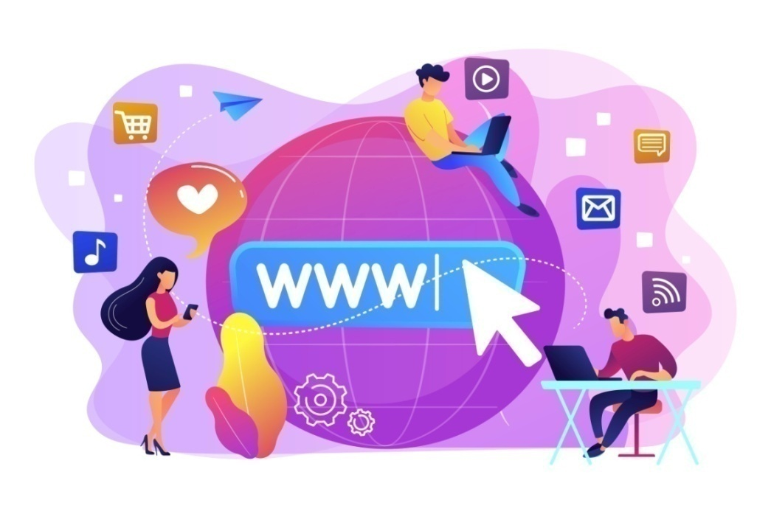
Dalam kegiatan sehari-hari kita tidak dapat lepas dari Internet. Mulai dari mencari informasi, menonton video, melihat gambar, mendengarkan musik, berbelanja online, mencari transportasi, sampai bermain game.

Slide 3




Mencari Informasi
Mencari Video
Mencari Foto
Mencari Video Pendek

Slide 4



Mencari ......................
Mencari ......................

Slide 5
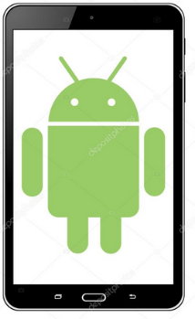
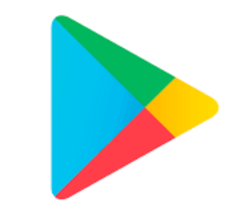




Untuk mengakses aplikasi tersebut di smartphone kita perlu aplikasi playstore

Slide 6
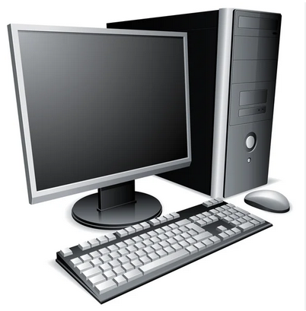
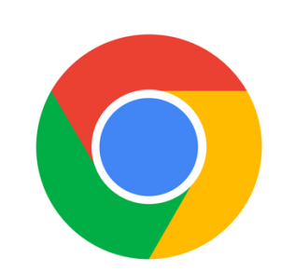
BROWSER
Sedangkan untuk mengakses aplikasi tersebut di komputer kita perlu namanya browser

Slide 7
Pengertian Browser
Browser adalah aplikasi yang digunakan untuk menjelajahi jaringan internet dari sosial media, blog, video, toko online dan masih banyak lagi.
Secara singkatnya browser adalah aplikasi untuk menjelajahi internet.

Slide 8


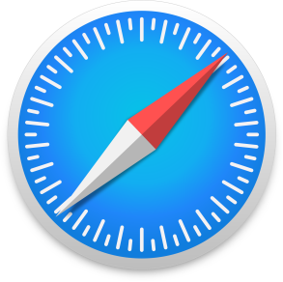

Contoh-Contoh Browser
Google Chrome
Mozilla Firefox
Safari
Opera Mini
Dll

Slide 9
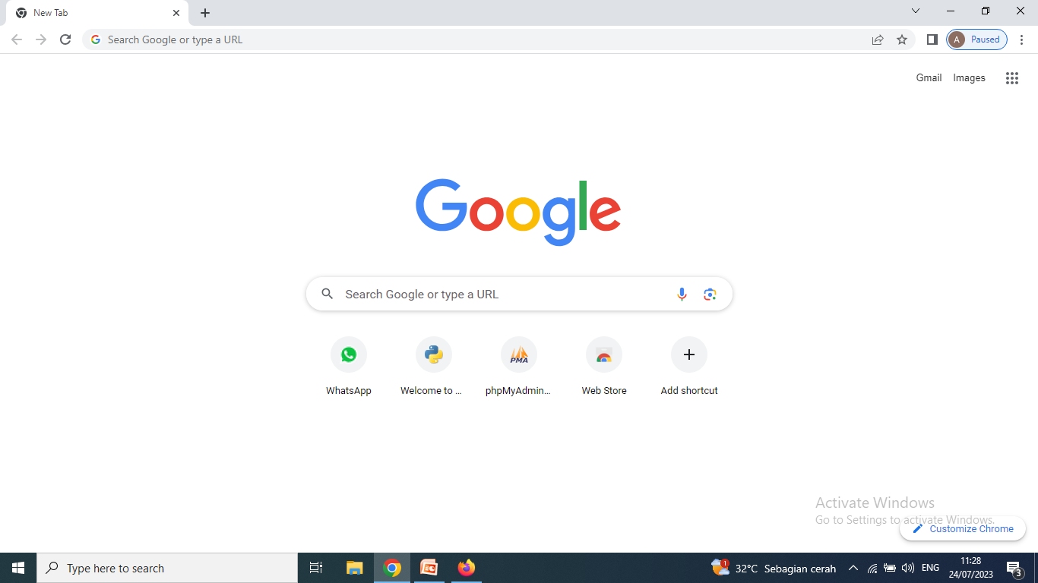
Tampilan Browser

Slide 10
Tombol Pada Browser
6
5
4
1
3
2
1. Back : Untuk kembali ke halaman sebelumnya.
2. Forward : Untuk membatalkan pembatalan perintah halaman sebelumnya.
3. Address bar : Untuk menuliskan alamat web site.
4. Close tab : Untuk menutup halaman.
5. New tab : Untuk menambahkan tab yang baru.
6. Reload : Untuk mereload/membuka ulang halaman website yang aktif.

Slide 11
Alamat Website (Domain)
Domain adalah alamat sebuah lembaga, organisasi, bisnis, atau aplikasi yang menggunakan website tersebut.
Secara singkatnya domain adalah alamat website itu sendiri.

Slide 12
Contoh Alamat Website (Domain)
Alamat Google : https://www.google.com
Alamat Instagram : https://www.instagram.com
Alamat Tiktok : https://www.tiktok.com
Alamat Youtube : https://www.youtube.com

Slide 13
TUGAS
Aplikasi yang digunakan untuk menjelajahi internet disebut dengan ......
Nama ikon di atas adalah tombol .....
Program web browser yang dikeluarkan oleh Google adalah .......
Alamat dari suatu website disebut .....
Sebutkan website untuk belanja online yang kamu ketahui ..... .....

Slide 14
Pada Browser, yang digunakan untuk menuliskan alamat website adalah ....
Alamat website google adalah .....
Alamat website instagram adalah .....
Website untuk menonton video yang paling populer adalah .....

